Slide 1
유니스크-UNISK
캡스톤 디자인 G조
★20154308 이은진
발표자 20154307 김보령
20154228 정혜수
20154227 김다현

Slide 2
목차
유니스크
기능개발 목표
이번주 진행사항
다음주 진행 목표

Slide 3
1. 기능개발 목표

Slide 4
2
기능개발 목표
동작인식 통한
음성안내
음성 인식
이용한
높낮이 조절
터치인식
한번-안내
두번-선택
QR코드를
통한
간편 주문 서비스

Slide 5
2. 이번주 진행사항

Slide 6
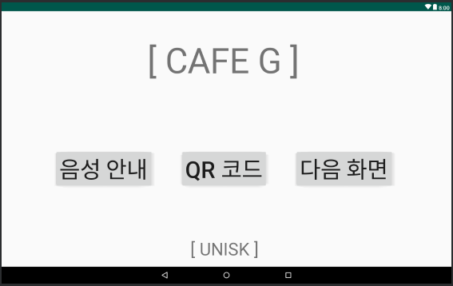
2-1
이번주 진행사항

Slide 7
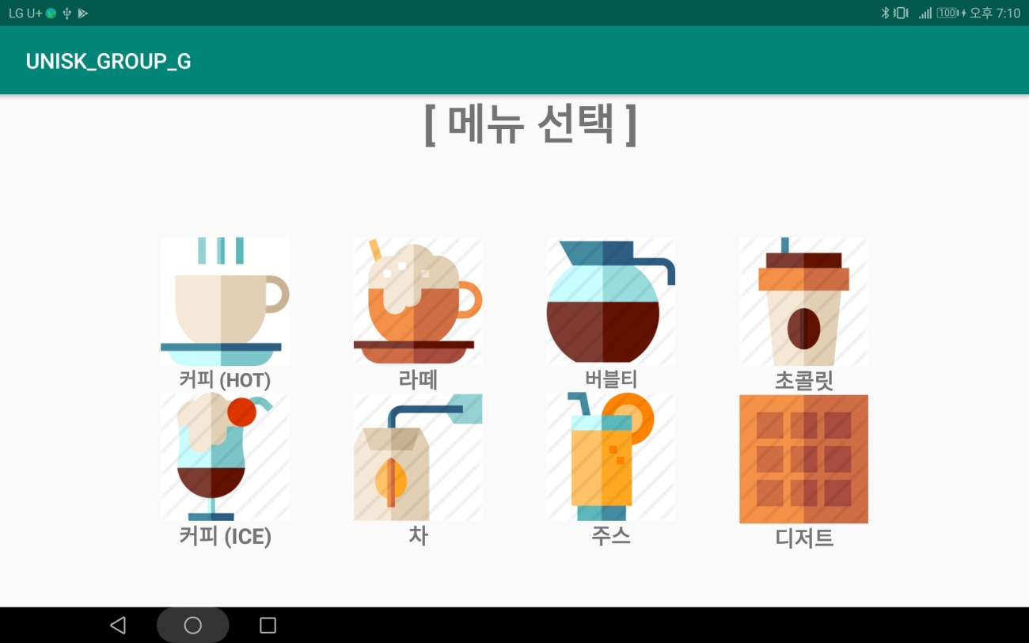
2-1
이번주 진행사항

Slide 8
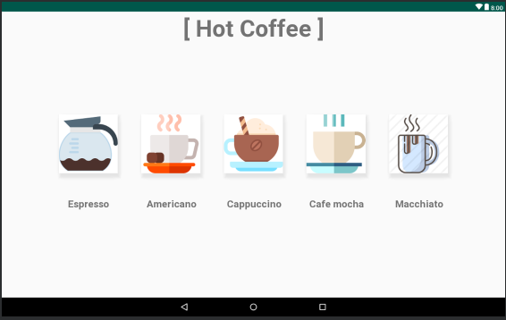
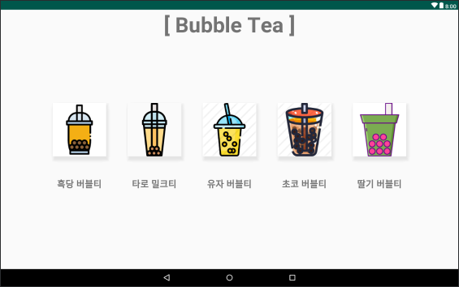
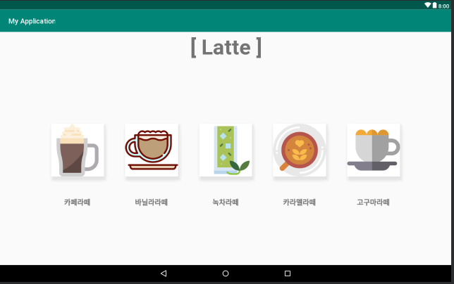
2-1
이번주 진행사항

Slide 9
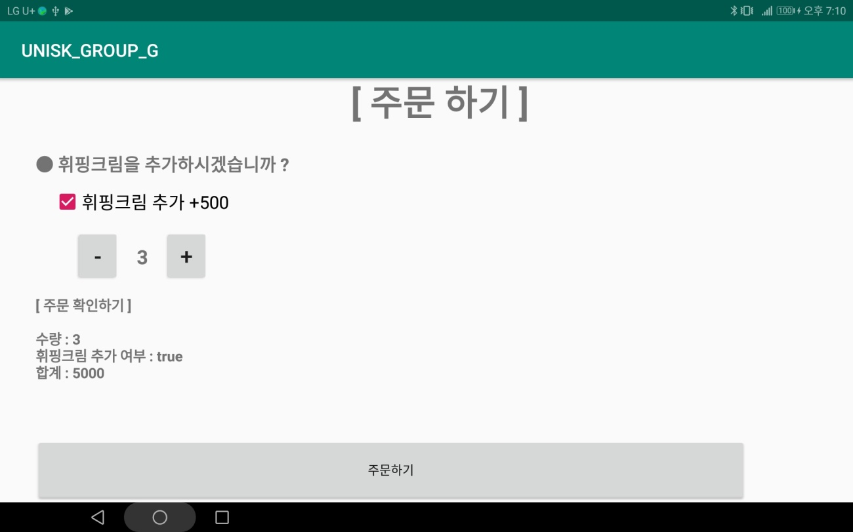
2-1
이번주 진행사항

Slide 10
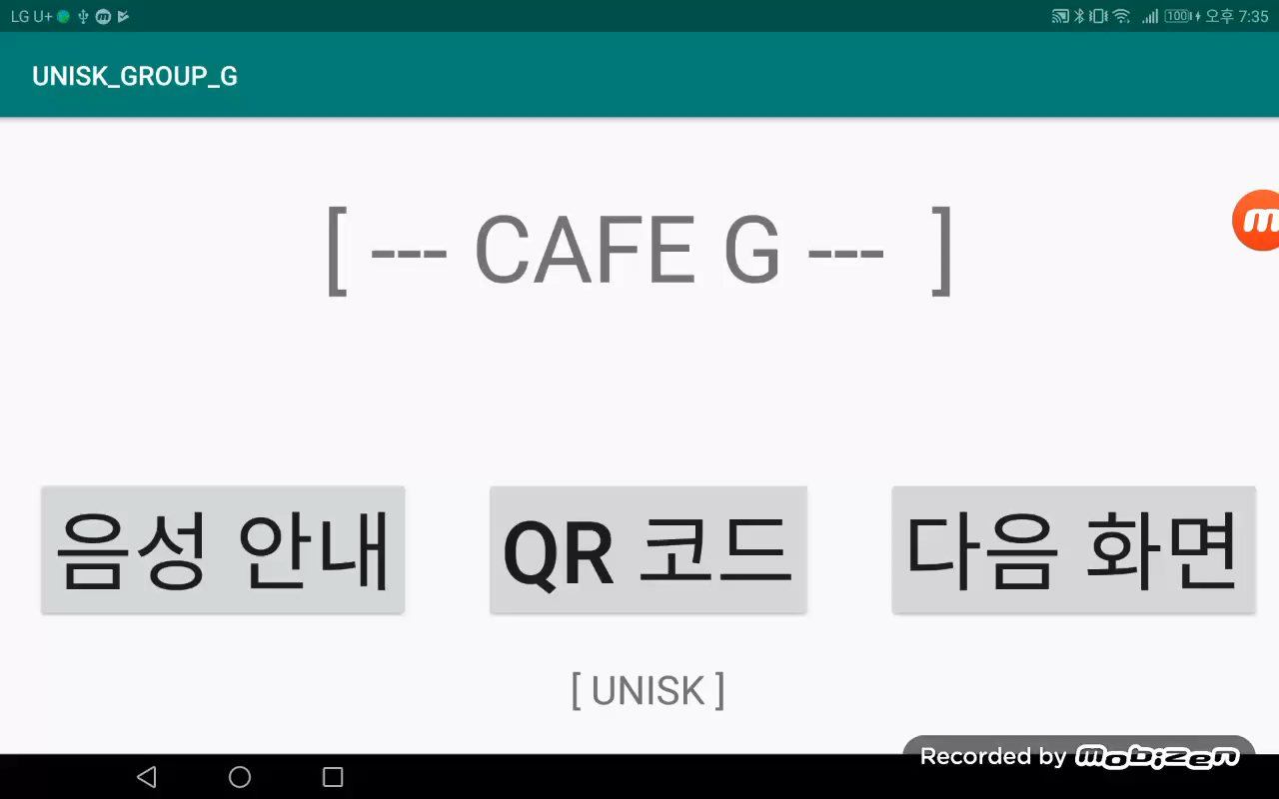
2-1
이번주 진행사항

Slide 11
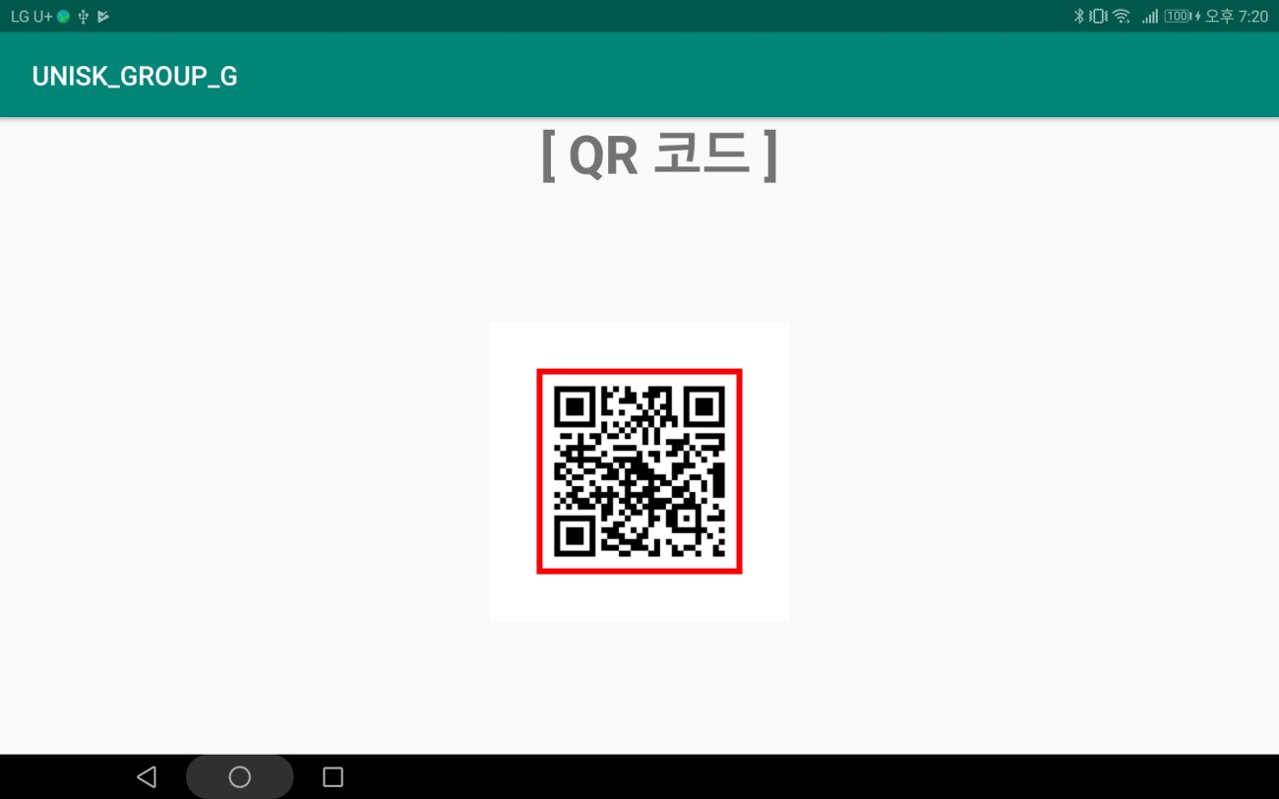
2-1
이번주 진행사항

Slide 12
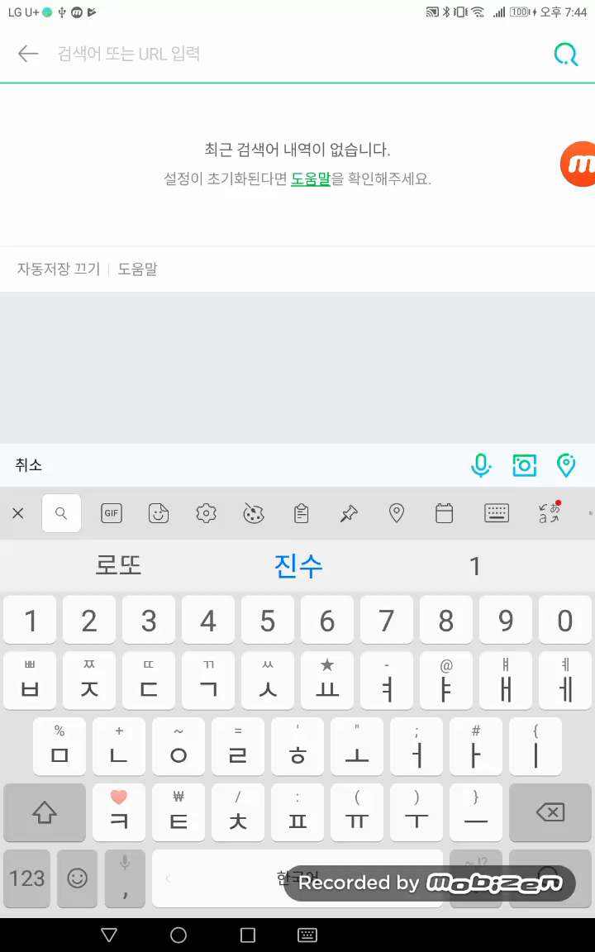
2-1
이번주 진행사항

Slide 13
2-2
Github 업로드

Slide 14
3. 다음주 진행계획

Slide 15
3-1
다음주 진행 계획
하드웨어 제작
1. 적외선 센서를 이용한 구동
2. 아두이노 & 블루투스 센서 모듈 연결
소프트웨어 제작
1. 음성안내 파일 추가

Slide 16
3-2
전체 개발 일정
내 용 | 개발 일정
 | 1 | 2 | 3 | 4 | 5 | 6 | 7 | 8 | 9 | 10 | 11 | 12 | 13 | 14 | 15
주제선정 및 기초 자료 수집
하드웨어 구축
소프트웨어 개발
구현 및 테스트
보고서 작성 및 결과 발표

Slide 17
Q & A

Slide 18
THANK YOU

